Slide 1


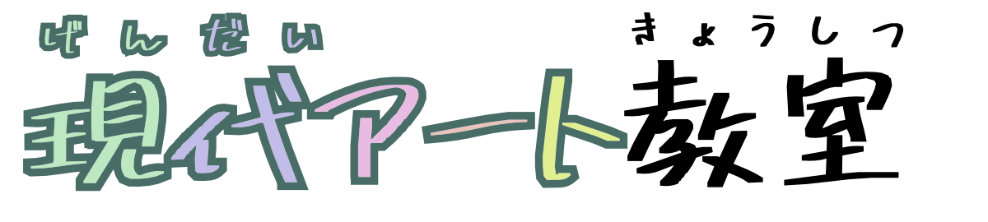

第1回 インベーダーについて学ぼう！
だい
かい
まな

Slide 2
目次
もくじ
はじめに
インベーダーってどんな人？
インベーダーアートを作ってみよう
考えてみよう
ひと
つく
かんが

Slide 3

はじめに

Slide 4



はじめに
これから現代アートについて勉強していくよ。
有名な画家や作品について学ぼう！
げんだい
べんきょう
ゆうめい
がか
さくひん
まな
有名な作品を真似して
作品も作るよ！
ゆうめい
さくひん
まね
さくひん
つく
早速学習を始めよう！
さっそくがくしゅう
はじ

Slide 5
インベーダーってどんな人？
ひと

Slide 6

☆インベーダー
ひと
インベーダーってどんな人？
ねん
う
1969年フランス・パリ生まれ。
1970年代後半～80年代に流行したレトロゲームに
影響を受けています。
ねんだいこうはん
ねんだい
りゅうこう
えいきょう
う

Slide 7
ひと
インベーダーってどんな人？
スペースインべーダーの
キャラクターなどを、
セラミックタイルを使って
表現しているよ！
つか
つか
ひょうげん
セラミックタイルは
コンビニやホテルなどでも
使われているタイルだよ！
つか
インベーダーは、パリやニューヨーク、東京など世界中の有名な都市に作品を残しているよ！
とうきょう
せかいじゅう
ゆうめい
とし
さくひん
のこ

Slide 8
ひと
インベーダーってどんな人？
インベーダーの作風の特徴は
8ビットのキャラクターだよ！
さくふう
とくちょう
8ビットの絵は、
昔のゲームなどで使われているよ！
少し懐かしい感じのする絵だよ！
え
むかし
つか
すこ
なつ
かん
え

Slide 9
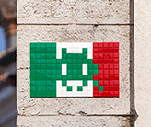
ひと
インベーダーってどんな人？
中でも有名なのは「スペース・インベーダー」の
キャラクターをセラミックのタイルで作った
作品だよ。
なか
ゆうめい
つく
さくひん
「スペース・インベーダー」は
1978年に誕生したゲームの
キャラクターだよ！
ねん
たんじょう
画像引用元：https://sniffingeurope.com/2017/02/01/streetartist4/

Slide 10
ひと
インベーダーってどんな人？
インベーダーのゲリラアート活動は、
1990年代後半からよく行われるように
なったよ。
かつどう
ねんだいこうはん
おこな
各地を「侵略」するというコンセプトで
活動しているよ。
かくち
しんりゃく
かつどう

Slide 11
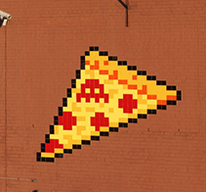
さくひん
どんな作品があるの？
インベーダーは作品を残す土地のことを
しっかり調べて作品を作っているよ。
その国・場所ならではの作品を残していくよ。
さくひん
のこ
とち
しら
さくひん
つく
くに
ばしょ
さくひん
のこ
写真は巨大ピザの作品だよ。
バリエーション豊富な作品を
作っているんだね！
しゃしん
きょだい
さくひん
ほうふ
さくひん
つく
画像引用元：https://sniffingeurope.com/2017/02/01/streetartist4/

Slide 12
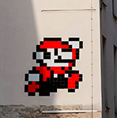
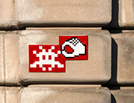
さくひん
どんな作品があるの？
有名キャラクターも
登場しているね！
ゆうめい
とうじょう
インベーダーは
世界33か国の大都市に作品を残しています。
身近に作品がないか探してみましょう。
せかい
こく
だいとし
さくひん
のこ
みぢか
さくひん
さが
画像引用元：https://sniffingeurope.com/2017/02/01/streetartist4/

Slide 13
インベーダーアートを作ってみよう
つく

Slide 14
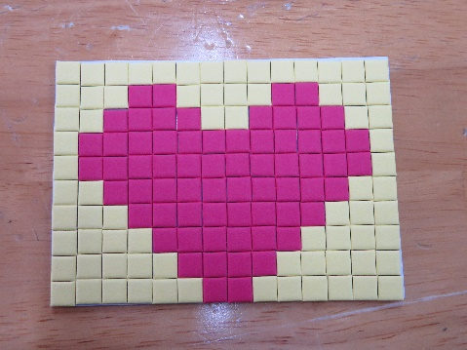
✂インベーダーアートを作ってみよう～✂
つく
さくひん
せいさく
どんな作品を制作しよう？
せいさく
しょうかい
モザイクチップスでの制作をご紹介します。
まね
つく
真似をして作ってみよう！
ようい
用意するものは？
・モザイクチップス
・モザイクチップス専用台紙
・色鉛筆 ・下書き用の紙
せんようだいし
いろえんぴつ
したが
よう
かみ

Slide 15
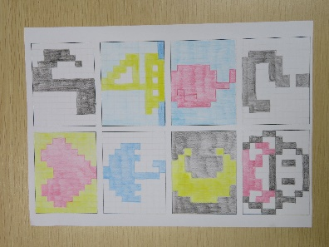

せいさくてじゅん
制作手順
もよう
したが
①どのような模様にするか下書きをしましょう。
じぶん
す
自分の好きな
模様を書いてみよう！
もよう
か

Slide 16
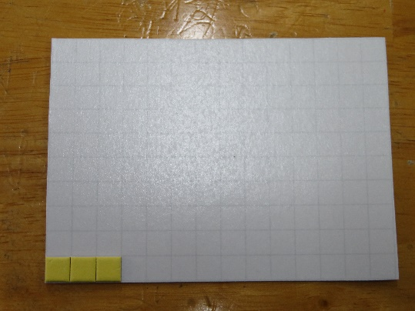
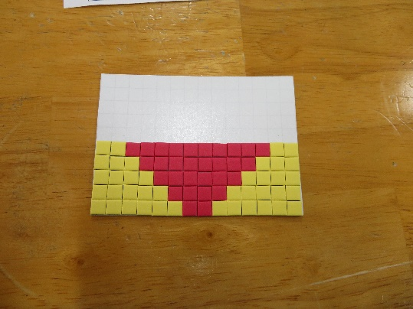
せいさくてじゅん
制作手順
せんようだいし
なら
②モザイクチップス専用台紙にモザイクチップスを並べましょう。
カラフルなモザイクチップスを
使って、
自分だけの作品を作ろう！
つか
じぶん
さくひん
つく

Slide 17
考えてみよう
かんが

Slide 18
かんが
考えてみよう
作品を作るとき、どんなところが
難しかったかな？
他にどんなデザインを作りたいかも
考えてみよう！
さくひん
つく
むずか
ほか
つく
かんが
考えた内容を紙に書き出してみよう！
先生や友達と作品の感想を言い合うのも
良いね！
かんが
ないよう
かみ
か
だ
せんせい
ともだち
さくひん
かんそう
い
あ
よ

Slide 19

おつかれさまでした！
がんばったね！

Slide 20
参考URL
さんこう
【インベーダー】
https://miraika-art.jp/blog/15023/
https://sniffingeurope.com/2017/02/01/streetartist4/

